Slide 1

PHÒNG GD&ĐT QUẬN LONG BIÊN
TRƯỜNG TIỂU HỌC ÁI MỘ A
MÔN: KHOA HỌC – Lớp 5
Tiết 65 – Tuần 33
TÊN BÀI:
Tác động của con người đến
môi trường rừng
GV thực hiện: Nguyễn Ngọc Ánh

Slide 2
Kiểm tra bài cũ:
2. Điều gì sẽ xảy ra nếu con người khai thác tài nguyên thiên nhiên một cách bừa bãi và thải ra môi trường nhiều chất độc hại?
1. Môi trường tự nhiên cung cấp cho con người những gì?

Slide 3


KHOA HỌC
Bài 65: TÁC ĐỘNG CỦA CON NGƯỜI
ĐẾN MÔI TRƯỜNG RỪNG

Slide 4
Quan sát các hình trang 134 SGK và thảo luận các câu hỏi sau :
1. Con người khai thác gỗ và phá rừng để làm gì ?
2. Nguyên nhân nào khác khiến rừng bị tàn phá ?

Slide 5
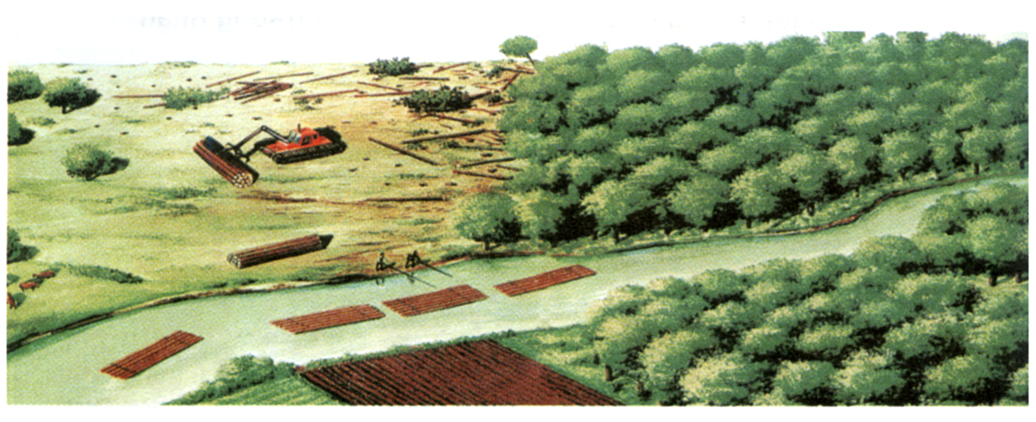
1

Slide 6
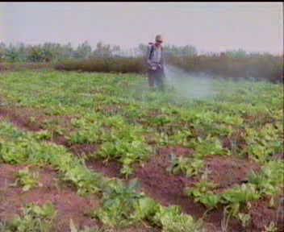
Nguyên nhân dẫn đến rừng bị tàn phá
Lấy đất làm nương rẫy

Slide 7
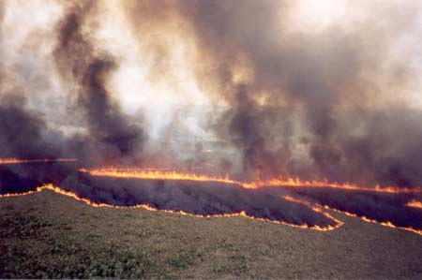
Nguyên nhân dẫn đến rừng bị tàn phá
Đốt rừng làm nương rẫy

Slide 8
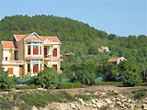
Nguyên nhân dẫn đến rừng bị tàn phá
Phá rừng lấy đất làm nhà

Slide 9
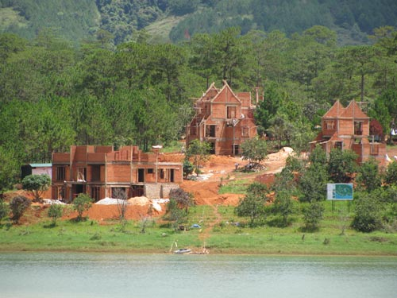
Nguyên nhân dẫn đến rừng bị tàn phá
Phá rừng lấy đất làm nhà

Slide 10
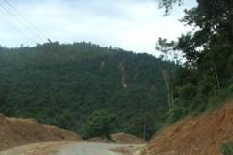
Nguyên nhân dẫn đến rừng bị tàn phá
Phá rừng để làm đường

Slide 11
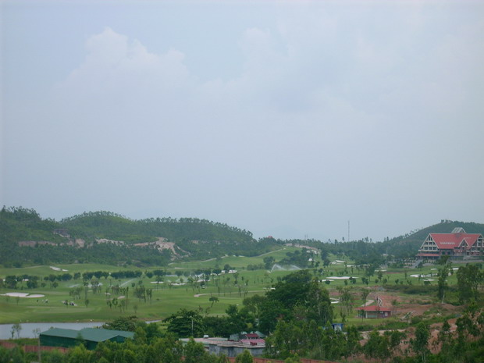
Nguyên nhân dẫn đến rừng bị tàn phá
Phá rừng lấy đất làm sân gôn

Slide 12
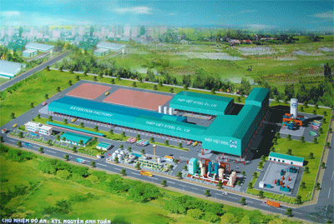
Nguyên nhân dẫn đến rừng bị tàn phá
Phá rừng làm khu công nghiệp

Slide 13
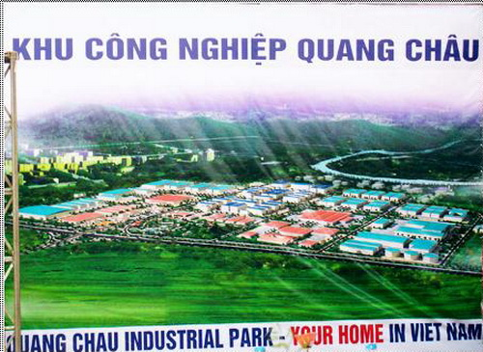
Nguyên nhân dẫn đến rừng bị tàn phá
Phá rừng làm khu công nghiệp

Slide 14
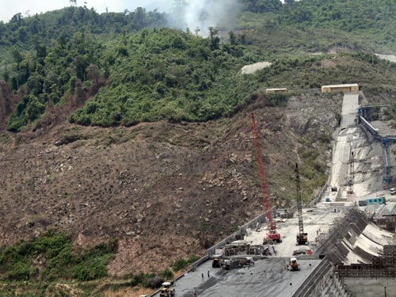
Nguyên nhân dẫn đến rừng bị tàn phá
Phá rừng làm nhà máy thuỷ điện

Slide 15
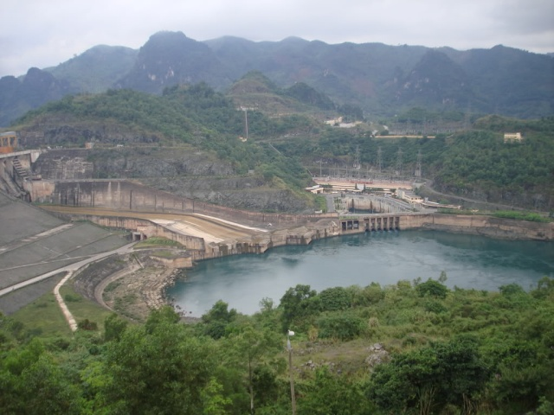
Nguyên nhân dẫn đến rừng bị tàn phá
Phá rừng làm nhà máy thuỷ điện

Slide 16
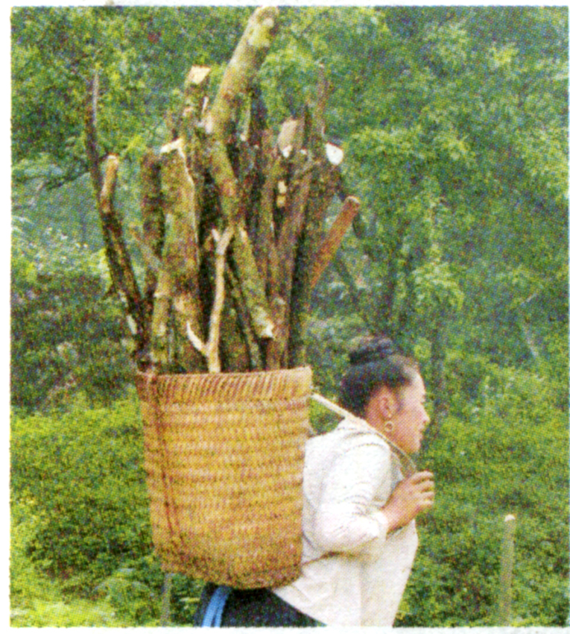
2

Slide 17
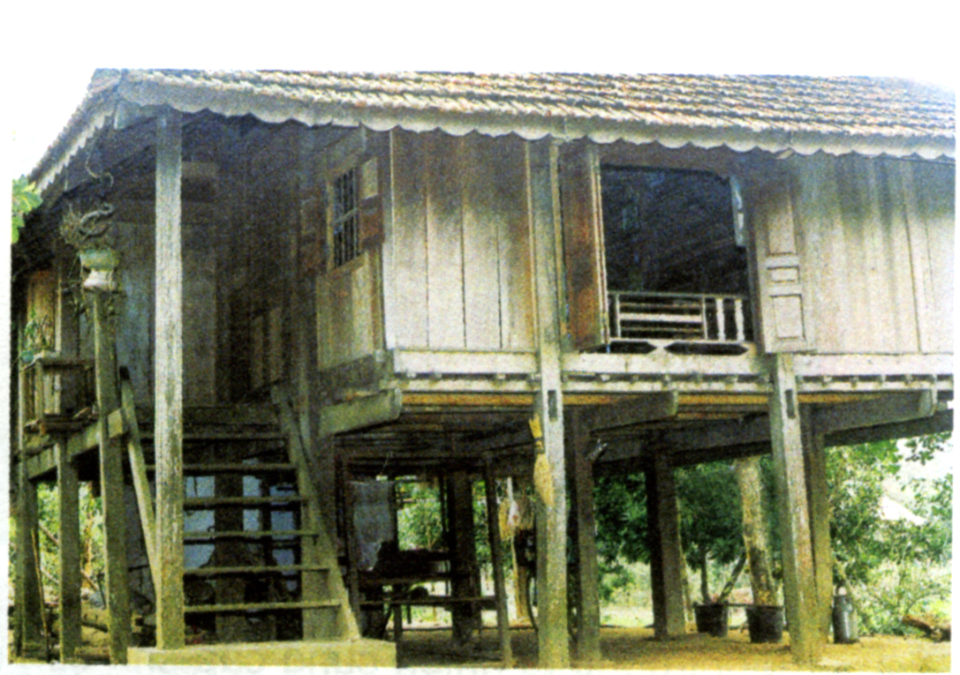
3

Slide 18
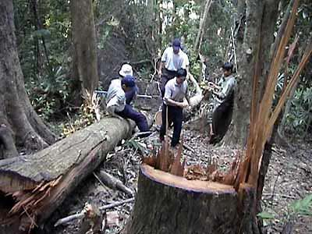
Nguyên nhân dẫn đến rừng bị tàn phá
Phá rừng lấy gỗ

Slide 19

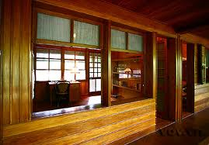
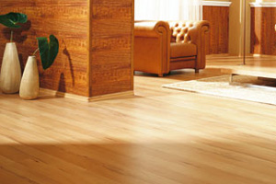
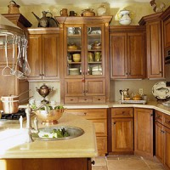
Nguyên nhân dẫn đến rừng bị tàn phá
Phá rừng lấy gỗ đóng các đồ dùng trong nhà

Slide 20
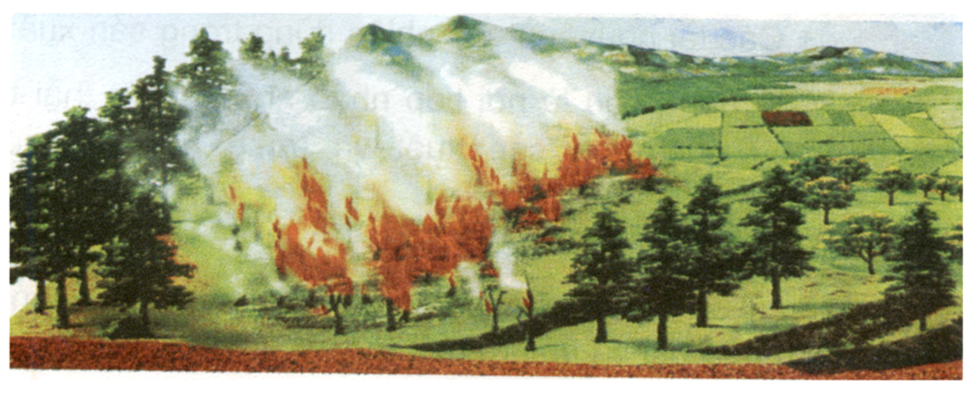

4

Slide 21
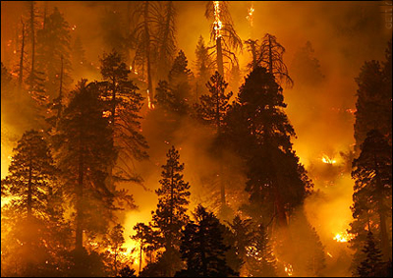
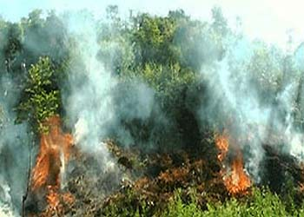
Nguyên nhân khác khiến rừng bị tàn phá
Cháy rừng ở tỉnh Ninh Thuận
Cháy rừng ở Hà Giang

Slide 22
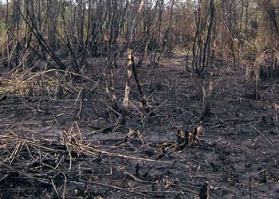
Rừng bị tàn phá do cháy rừng

Slide 23
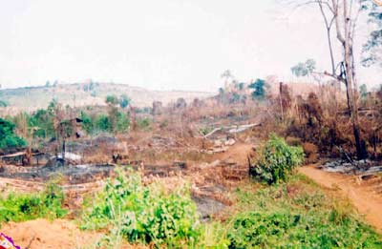
Rừng bị tàn phá do cháy rừng

Slide 24
Quan sát các hình ảnh và thảo luận câu hỏi :
Việc phá rừng dẫn đến những hậu
quả gì ?

Slide 25
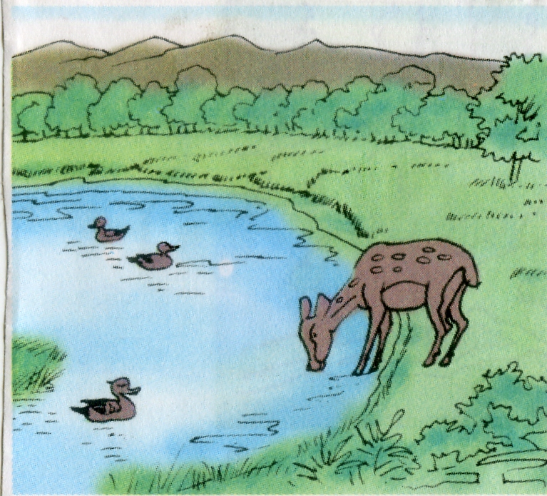
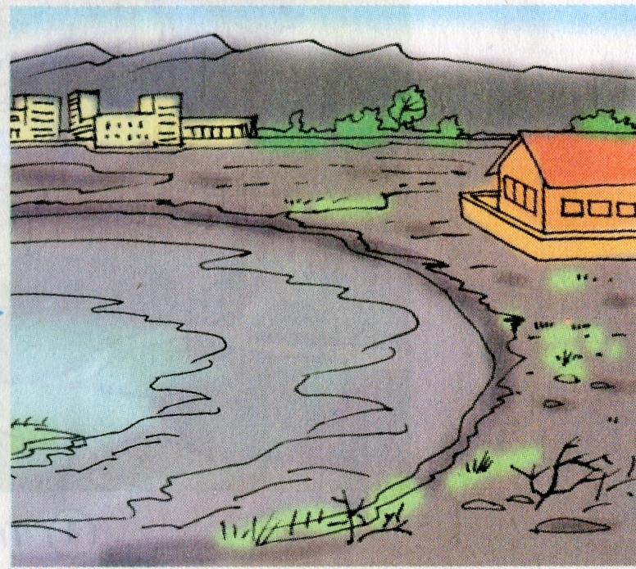
Quan sát tranh, nêu hậu quả của việc phá rừng ?
Lớp đất
5
a)
6
b)

Slide 26
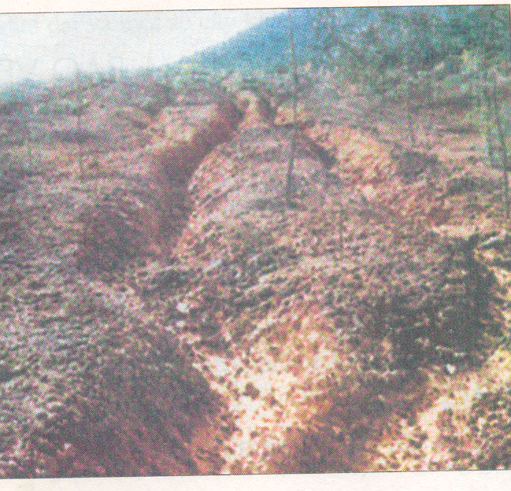
Quan sát tranh, nêu hậu quả của việc phá rừng ?

Slide 27
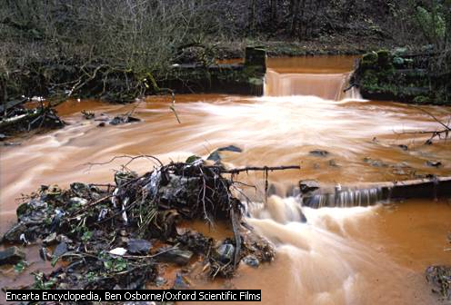
Quan sát tranh, nêu hậu quả của việc phá rừng ?

Slide 28
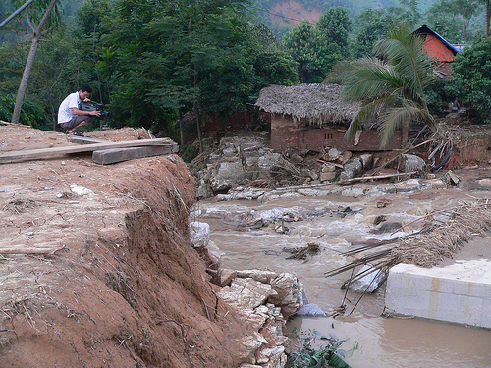
Quan sát tranh, nêu hậu quả của việc phá rừng ?

Slide 29
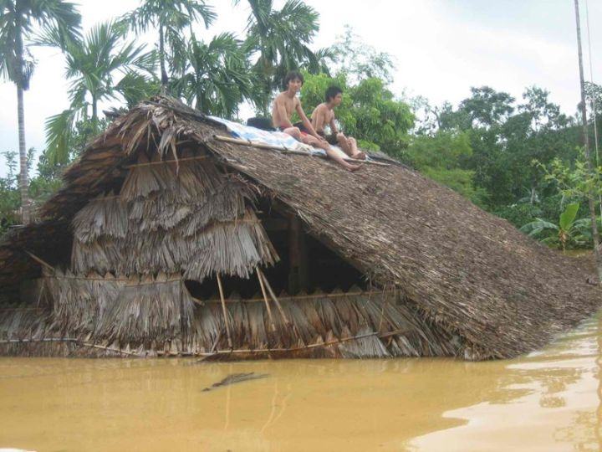
Quan sát tranh, nêu hậu quả của việc phá rừng ?

Slide 30
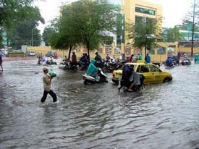
Quan sát tranh, nêu hậu quả của việc phá rừng ?

Slide 31
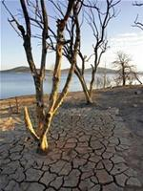
Quan sát tranh, nêu hậu quả của việc phá rừng ?

Slide 32
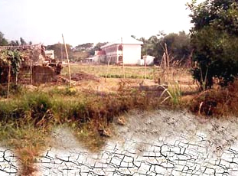
Quan sát tranh, nêu hậu quả của việc phá rừng ?

Slide 33
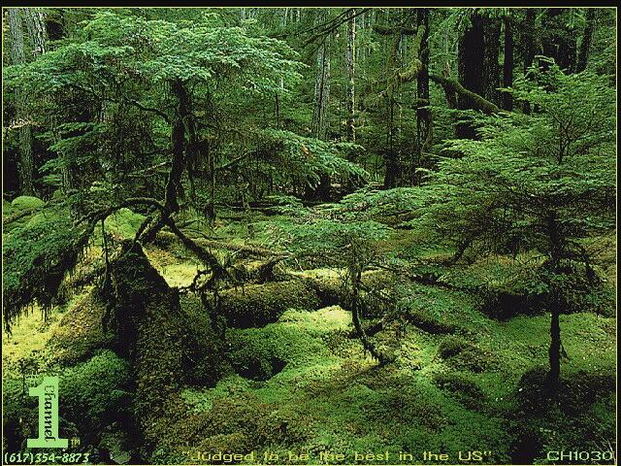
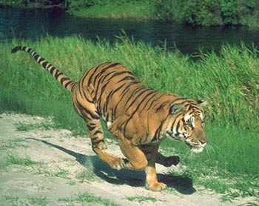
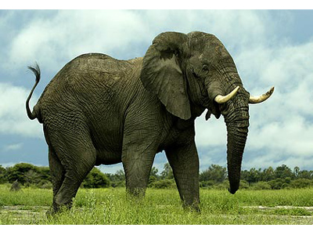

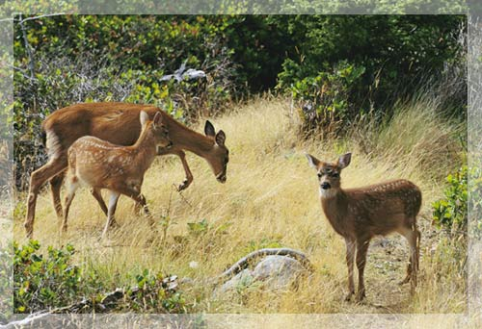
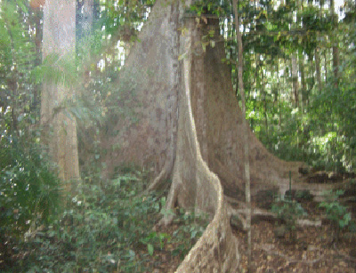
Quan sát tranh, nêu hậu quả của việc phá rừng ?

Slide 34
Quan sát các hình ảnh và thảo luận câu hỏi :
Việc phá rừng dẫn đến những hậu
quả gì ?

Slide 35
Hậu quả của việc phá rừng
Líp ®Êt
H 5
Đất bị xói mòn trở nên bạc màu

Slide 36
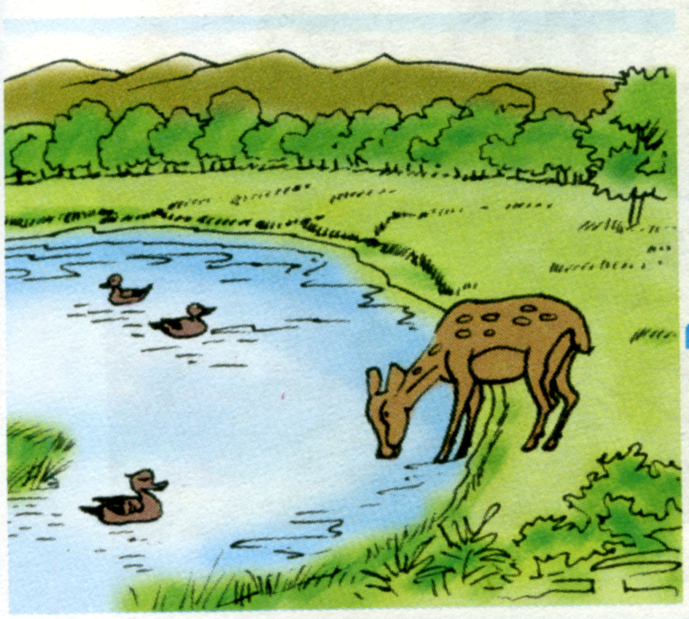
Hậu quả của việc phá rừng
H 6
a)
b)
-Khí hậu bị thay đổi ; hạn hán, lũ lụt xảy ra.
-Động vật , thực vật quý hiếm giảm dần, một số loài đã bị tuỵệt chủng và một số loài có nguy cơ bị tuyệt chủng.

Slide 37
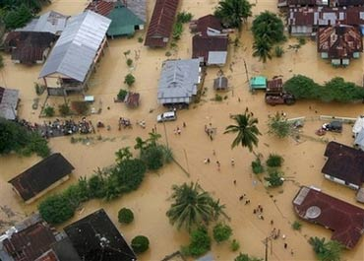
Hậu quả của việc phá rừng
Lũ lụt

Slide 38
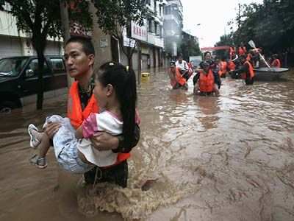
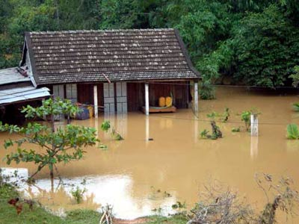
Hậu quả của việc phá rừng
Lũ lụt
Lũ lụt
Lũ lụt
Lũ lụt
Lũ lụt

Slide 39
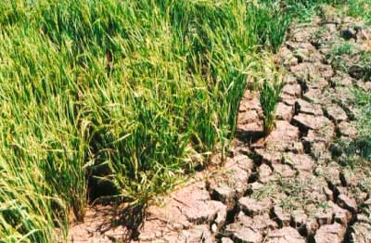
Hậu quả của việc phá rừng
Hạn hán
Hạn hán
Hạn hán

Slide 40
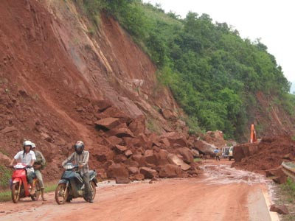
Hậu quả của việc phá rừng
Đất bị sạt lở

Slide 41
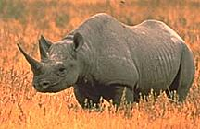
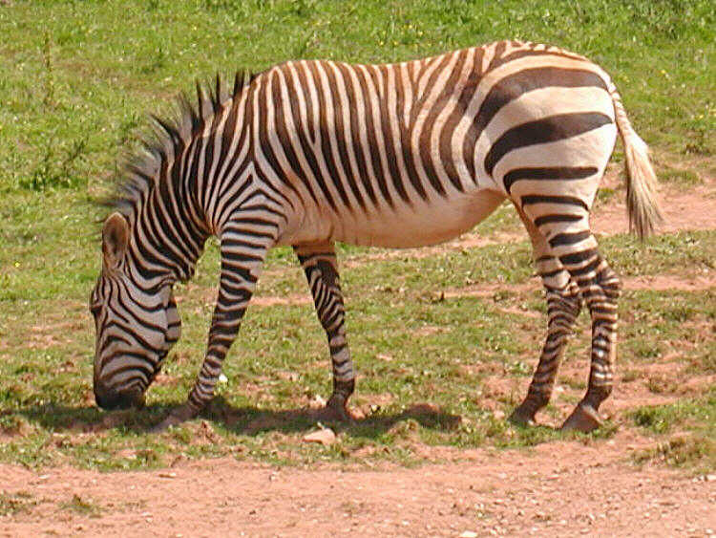
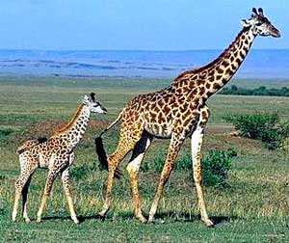
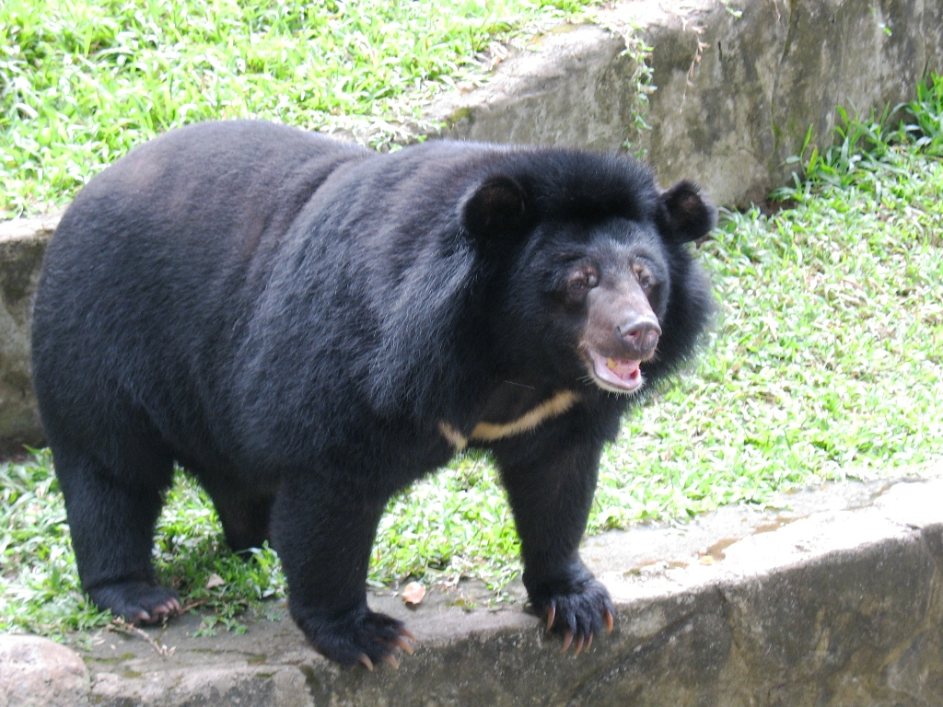
Hậu quả của việc phá rừng
Động vật , thực vật quý hiếm có nguy cơ bị tuyệt chủng

Slide 42
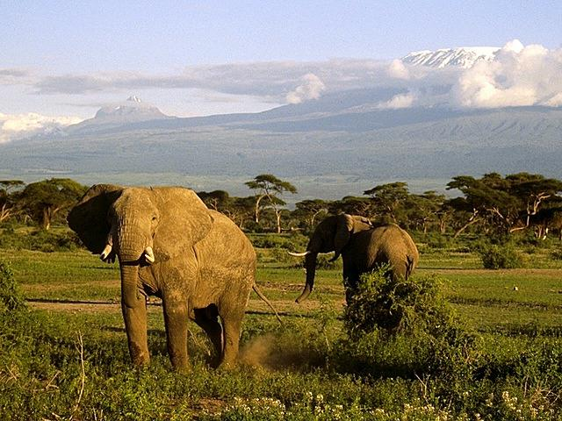
Hậu quả của việc phá rừng
Động vật , thực vật quý hiếm có nguy cơ bị tuyệt chủng

Slide 43
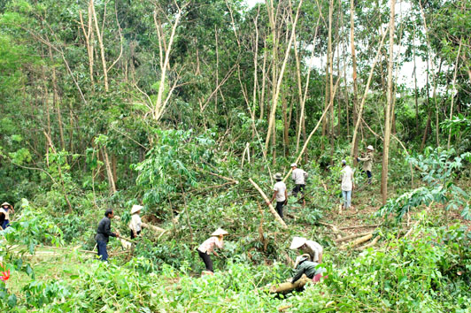
Muốn rừng không bị tàn phá thì chúng ta phải làm gì ?
Cấm …
Không khai thác gỗ và phá rừng bừa bãi

Slide 44
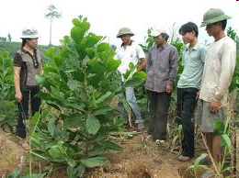
Muốn rừng không bị tàn phá thì chúng ta phải làm gì ?
Trồng cây

Slide 45
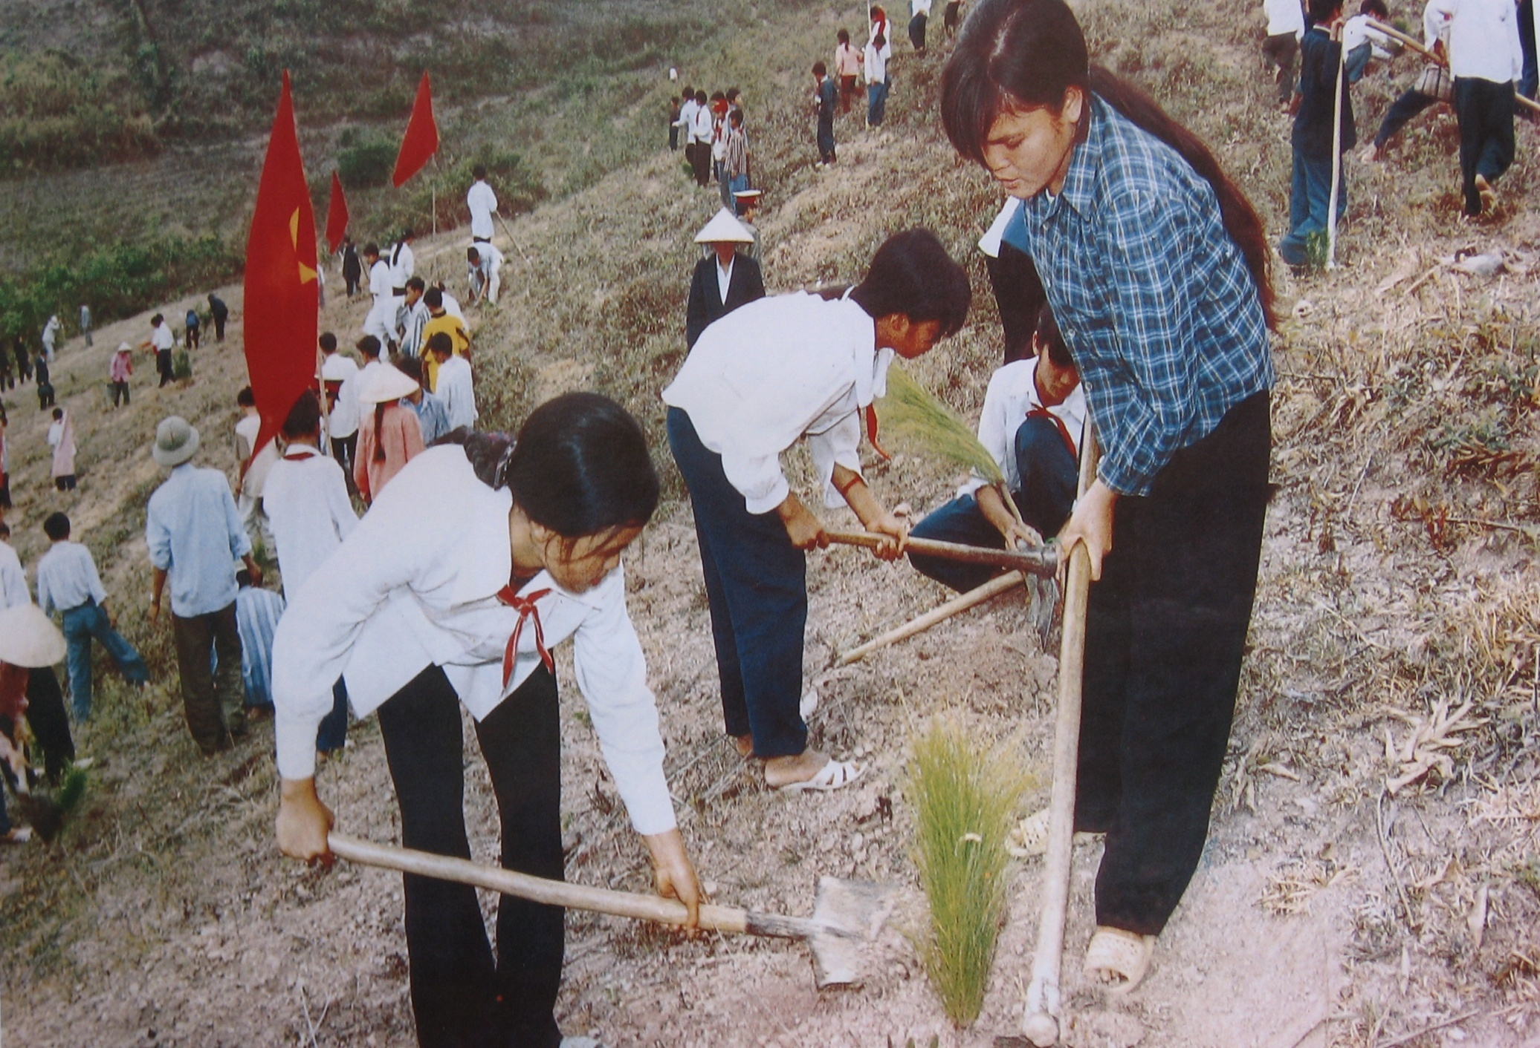
Muốn rừng không bị tàn phá thì chúng ta phải làm gì ?
Trồng cây

Slide 46

Muốn rừng không bị tàn phá thì chúng ta phải làm gì ?
Trồng rừng

Slide 47

Muốn rừng không bị tàn phá thì chúng ta phải làm gì ?
Trồng rừng

Slide 48

Muốn rừng không bị tàn phá thì chúng ta phải làm gì ?
Chăm sóc, bảo vệ rừng

Slide 49


Slide 50
TÁC ĐỘNG CỦA CON NGƯỜI ĐẾN MÔI TRƯỜNG RỪNG
Câu 1
Nguyên nhân dẫn đến việc rừng bị tàn phá :
A.
Đốt rừng làm nương rẫy ; lấy củi, đốt than, lấy gỗ làm nhà, đóng đồ dùng…
B.
Phá rừng để lấy đất làm nhà, làm đường…
C.
Tất cả các ý trên
Đ

Slide 51
TÁC ĐỘNG CỦA CON NGƯỜI ĐẾN MÔI TRƯỜNG RỪNG
Câu 2
Nguyên nhân nào khác khiến rừng bị tàn phá :
A.
Do cháy rừng
Đ
B.
Do con người khai thác rừng bừa bãi
C.
Do con người đốt rừng làm nương rẫy

Slide 52
TÁC ĐỘNG CỦA CON NGƯỜI ĐẾN MÔI TRƯỜNG RỪNG
Câu 3
Việc phá rừng dẫn đến những hậu quả gì :
A.
Khí hậu bị thay đổi ; lũ lụt, hạn hán xảy ra thường xuyên ; đất bị xói mòn trở nên bạc màu
B.
Động vật, thực vật quý hiếm giảm dần, một số loài đã bị tuyệt chủng và một số loài có nguy cơ bị tuyệt chủng
C.
Tất cả các ý trên
Đ

Slide 53
TÁC ĐỘNG CỦA CON NGƯỜI ĐẾN MÔI TRƯỜNG RỪNG
Câu 4
Muốn rừng không bị tàn phá thì chúng ta làm gì :
A.
Không khai thác gỗ và phá rừng bừa bãi trồng cây, trồng rừng ; phủ xanh đồi trọc.
B.
Tuyên truyền cho những người xung quanh hiểu được hậu quả của việc phá rừng bừa bãi.
C.
Tất cả các ý trên
Đ

Slide 54


